Slide 1
SESIÓN /14
ÁRBOLES
/ DEFINICIÓN Y REPRESENTACIÓN GRÁFICA
/ CARACTERÍSTICAS Y TERMINOLOGÍA
/ ÁRBOLES BINARIOS

Slide 2
/ INTRODUCCIÓN
La clase anterior conocimos los Grafos. Describimos la forma cómo implementarlos utilizando una Matriz y revisamos los algoritmos de sus principales operaciones.
En la presente sesión conoceremos la sexta Estructura de Datos: Los Árboles. Revisaremos sus principales características, su representación gráfica y las operaciones que se pueden realizar con esta estructura.
Culminaremos describiendo las situaciones del mundo real en las cuales se pueden aplicar los algoritmos con Árboles.

Slide 3
DEFINICIÓN Y REPRESENTACIÓN GRÁFICA

Slide 4
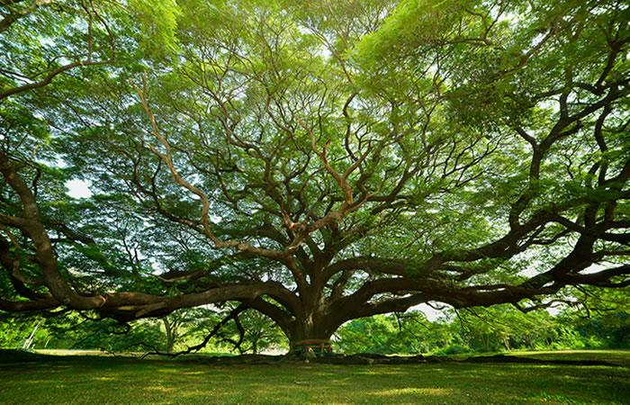
/ DEFINICIÓN
Es una Estructura de Datos no lineal, representa una relación jerárquica entre sus elementos.

Slide 5
/ REPRESENTACIÓN
Notes:
Se representa como un árbol invertido.

Slide 6
CARACTERÍSTICAS Y TERMINOLOGÍA

Slide 7
/ CARACTERÍSTICAS
Cada elemento del árbol se denomina nodo.
El nodo de la parte superior se denomina raíz.
Los nodos se conectan entre sí, a través de ramas.
Cada nodo puede tener 0, 1 ó más nodos hijos.
Cada nodo sólo tiene un nodo padre, a excepción de la raíz.

Slide 8
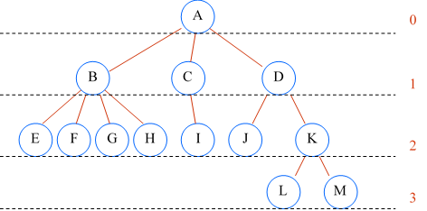
/ TERMINOLOGÍA
Sub árbol
Hoja
Bosque
Grado de un nodo
Nivel de un nodo
Profundidad
Notes:
Se utiliza términos de relaciones familiares y de horticultura.

Slide 9
ÁRBOLES BINARIOS

Slide 10
/ DEFINICIÓN
Es un tipo específico de árbol en el cual cada nodo puede tener como máximo 2 sucesores.
Notes:
Sucesores ó nodos hijos.

Slide 11
/ FORMAS DE RECORRIDO
Pre-Orden
In-Orden
Post-Orden

Slide 12
/ FORMAS DE RECORRIDO
Pre-Orden
A
B
C
D
E
F
G
H
I
A B D H E C F G I

Slide 13
/ FORMAS DE RECORRIDO
In-Orden
A
B
C
D
E
F
G
H
I
D H B E A F C I G

Slide 14
/ FORMAS DE RECORRIDO
Post-Orden
A
B
C
D
E
F
G
H
I
H D E B F I G C A

Slide 15
/ CONCLUSIONES
Los árboles representan una Estructura de Datos no lineal, se representan en forma invertida, es decir, con la raíz en la parte superior.
La terminología que se utiliza en esta Estructura de Datos ha sido tomada de las relaciones familiares y de la horticultura.
En las formas para recorrido, el nombre del recorrido indica el momento en el cual se visita la raíz. Además el sub-árbol izquierdo se recorre antes que el sub-árbol derecho.

Slide 16
/ BIBLIOGRAFÍA
Cairo, O.; Guardati, S. (2008). Estructuras de datos. 3ra. Edición. México D.F., Mexico: McGraw Hill.
Instituto NIIT (2011). Data Structures and Algorithms. Student guide.

